Slide 1
沧海无尽
取之一瓢
精准检索，定位所想。

Slide 2
Ka波段的单片微波集成电路功率放大器
GaN MMIC Power Amplifier for Ka-band
备注：本研究数据截止于2021年12月16日
作者 | INSPEC China Team
联系方式 | CLiu@theiet.org

Slide 3
课题描述
课题描述：单片微波集成电路功率放大器(MMIC power amplifiers) 在军用（雷达、电子战等）及民用（卫星通信、5G通信等）领域中应用广泛。国防和通信技术不断发展，使频谱资源稀缺，科研人员把目光转向Ka频段（26.5GHz-40GHz），其具有以下优点: 带宽宽；开发和使用较少；衰减较小；抗干扰能力强。同时，氮化镓(GaN) 技术的发展实现了功率放大器不断提高的功率密度、更小的尺寸，出色的增益和效率，成为第三代半导体材料的代表。
根据课题描述，关键信息和参数如下：
单片微波集成电路功率放大器（MMIC power amplifiers）
氮化镓（GaN）
Ka频段（26.5GHz-40GHz）
功率（Watt）
增益（dB）
效率（%）
Notes:
氮化镓：氮化镓（GaN）是一种宽带隙半导体，该材料具有更高的功率密度，效率，耐高温性，并可以承载更大的电流。它通过实现高能效的发光二极管和电力电子设备而迅速改变着世界。
Ka波段：随着科技的迅速发展,人们对通信的速度和信息容量也提出了更高的要求。并且由于频谱资源变得日益稀缺,使得人们将目光转移到了毫米波上。Ka波段(26.5GHz-40GHz)属于毫米波的低端,该频段具有以下优点:首先，Ka波段具有很高的频带宽度(可用带宽可达到3500MHz); 其次，由于该波段的开发利用较少, 并且在大气中的衰减更小 因此,具有很强的抗干扰性; 最后, Ka波段的仪器具有更小的体积 因此也更易安装和维护。

Slide 4
分析逻辑
INSPEC Analytics-研究领域概览
在Inspec Analytics中快速概览单片微波集成电路功率放大器“MMIC power amplifiers”的研究进展，包含文章数量、被引数据、研究机构、发文期刊和学术会议等信息。
检索策略
步骤1: 利用INSPEC数据库中独特的化学检索和数值检索，快速精准锁定文献范围。
主题字段中选择MMIC功率放大器：MMIC power amplifiers
化学检索：氮化镓 （GaN）
数值检索：频率（26.5GHz-40GHz）
数值检索：功率、增益、效率（可根据课题需求，增减相关数值检索字段）
步骤2:
通过INSPEC的叙词表进一步精炼检索结果（选择需要的分类、控词等）
根据自己的课题实际需求，选择文献处理类型，包括：实践相关的（practical）/理论相关的（theoretical）/实验相关的（experimental）等
通过INSPEC的化学索引和数值索引高级组合检索式，一键屏蔽冗余数据，降低检索“噪音”
步骤3: 在完成以上检索之后，可选择查看引文、数据导出和下载（单次最多1000条）等更多WoS功能。

Slide 5
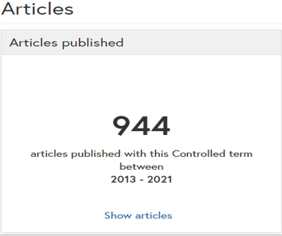
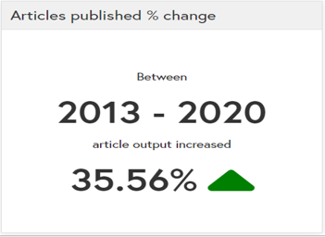
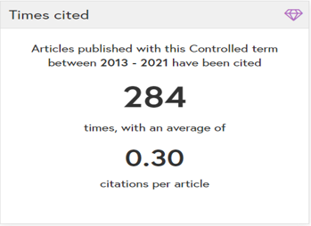
概览: 基于Inspec控词“MMIC power amplifiers”的文献分析
“MMIC power amplifiers”作为控词索引，历年的文章数量进展（2013年-2020年）。
数据来源：Inspec Analytics 详见https://inspec-analytics-app.theiet.org/#/controlled_terms/10567
2. 2013年到2020年与上述控词相关的文章总量。
3. 2020年比2013年，与上述控词相关的文章数量增长35.56%。
4. 2013年到2020年之间，上述控词相关的文章总被引为284次，篇均被引0.3次。
Notes:
MMIC功率放大器作为受控索引，历年的文章数量（2013-2020）

Slide 6
概览: “MMIC power amplifiers”主要研究机构、期刊、并发控词、学科分类
TOP研究机构/高校
期刊
会议
并发控词
学科分类和学科代码
备注：并发控制词为与该控制词研究领域相关的其他控制词领域，根据文章数量排序。
数据来源：IA https://inspec-analytics-app.theiet.org/#/controlled_terms/10567

Slide 7
概览: 与“MMIC power amplifiers”并发的控制词文章量 (2013-2020)
(备注：并发控制词：与该控制词研究领域相关的其他控制词领域根据文章数量排序）
5. “MMIC power amplifiers”的并发控制词在2013年到2019年期间的发文数量和变化情况。上述选择的“MMIC power amplifiers”的十个并发控制词的发文数量呈现总体上升趋势。以2018年到2019年为例，在并发控词“integrated circuit design”和“millimetre wave power amplifiers”的研究论文量增长迅速。
数据来源：IA https://inspec-analytics-app.theiet.org/#/controlled_terms/10567/co_ct
Notes:
与MMIC功率放大器相关的分类代码，分别发表的篇数、2020年与2013相比变化的比例、被引用总次数以及单篇平均被引次数。

Slide 8
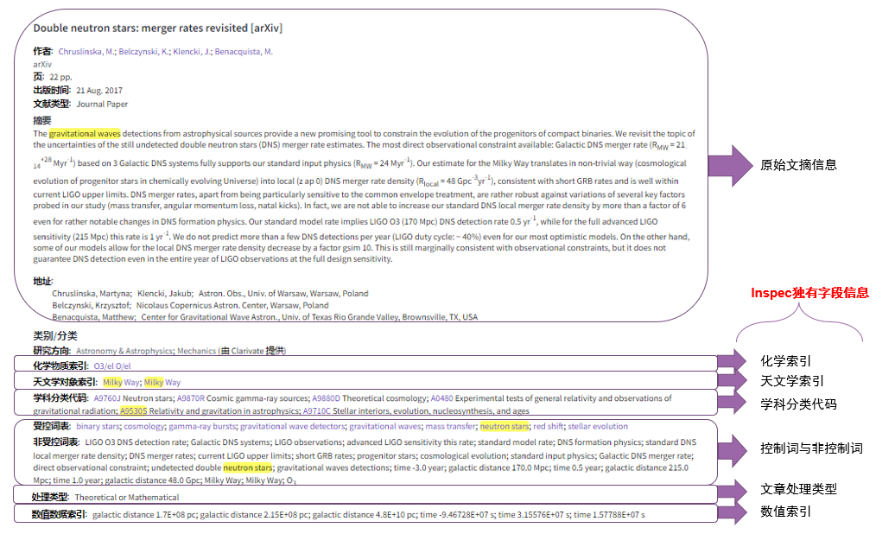
Inspec — 数据库中数据标引介绍
举例说明
控词和非控词索引
学科分类代码索引
数值索引
化学索引
天文学索引
文章处理类型索引

Slide 9
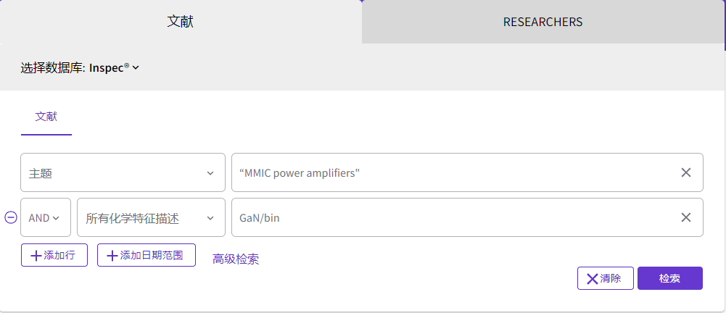
Inspec— 化学索引
化学数据字段包含在文献中讨论的物质和材料系统的受控数据。
检索设置:
输入物质的化学名称(化学符号)
在化学符号后面附加一个角色
用/（斜杠）连接化学物质和角色
物质角色说明：
有三种基本角色，每种物质都被赋予其中的一种角色：
单元素/el 例如： Na/el
双元素/bin （一个化学物质中正好包含两种元素） 例如： Cu2O/bin
三种及三种以上元素/ss 例如： Ti/ss or H2SO4/ss
适用情况下，可用四种特殊的工艺角色之一:
吸附物/ads 例如： CO/ads
掺杂物 /dop 例如： P/dop
界面系统/int 例如： Si/int
表面或基质/sur 例如： Fe/sur
基本角色 | 缩写
Element（单元素） | EL
Binary System（双元素） | BIN
System of >2 components（多于2个元素） | SS
选择“所有化学特征描述”。
氮化镓中包含两种元素，在GaN后面加“/bin”。
功能角色 | 缩写
Adsorbate（吸附物） | ADS
Dopant（掺杂物） | DOP
Interface System（界面系统） | INT
Surface/Substrate（表面/基质） | SUR
详情参考：https://www.theiet.org/media/5239/chemical-indexing-updated-jan-2020.pdf
Notes:
“化学数据”字段包含关于来源文献中讨论的重要物质和材料系统的受控数据。
1 要检索此字段：
在检索框中输入物质的名称。应使用化学符号。例如：O/sur
在物质名称后以正斜杠起头输入物质的特征表述。
2 有三种基本特征表述。各个物质均被分配其中一种特征表述，这三种基本特征表述包括：
元素 /el
二元系（恰好包含两种元素的化学物质）/bin
具有 3 种或更多种成分的系统 /ss
3 此外，以下四种特殊特征表述的任何一种均可分配给适用的物质：
被吸附物或吸附物 /ads
搀杂物 /dop
界面系统 /int
表面或底物 /sur

Slide 10
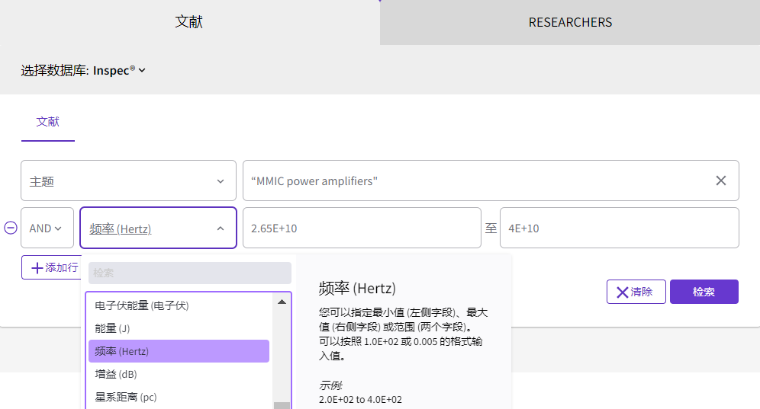
Inspec— 数值索引
数值检索字段包含文献中涉及物理量参数。可使用科学计数法（如2.65E+10Hz）和普通计数法(如26500000000Hz)进行数值输入，较大数值建议使用科学计数法，以保证准确。
检索设置规则:
如果在左侧检索框中输入一个数值，而右侧空缺，表示检索范围为大于或等于左侧输入数值。
如果在右侧检索框中输入一个数值，而左侧空缺，表示检索范围为小于或等于右侧输入数值。
如果在左侧和右侧输入相等的数值，表示检索范围为等于输入数值。
如果两侧输入不同的数据， 则表示搜索范围在两者之间。
2. 设置数值范围，如本案例中检索的频率范围为26.5GHz-40GHz。
选择所涉及的物理量的单位。如涉及多个物理量，可选择添加行，选择对应单位。
详情参考：https://www.theiet.org/media/8804/numerical-data-indexing.pdf
Notes:
数值数据字段：包括四十多种常见物理量，方便检索。均以科学计数法表示数值。

Slide 11
Inspec— 数值检索涉及的数值单位
• 年龄（年） | • 电子伏特能量（电子伏特） | • 辐射吸收剂量（戈雷）
• 海拔（米） | • 能量（焦耳） | • 辐射剂量当量（西弗）
• 视在功率（伏安） | • 频率（赫兹） | • 辐射暴露（库仑每公斤）
• 带宽（赫兹） | • 增益（分贝） | • 放射性（贝克勒尔）
• 比特率（每秒字节数） | • 银河距离（秒差距） | • 无功功率（乏）
• 字节率（每秒字节数） | • 地心距离（米） | • 电阻（欧姆）
• 电容（法拉） | • 日心距离（天文单位） | • 尺寸（米）
• 计算机执行率（每秒指令数） | • 损失（分贝） | • 恒星质量（太阳质量）
• 计算机速度 (每秒浮点运算次数) | • 磁通密度（特斯拉） | • 存储容量（字节）
• 电导（西门子） | • 质量（公斤） | • 温度（开尔文）
• 电流（安培） | • 内存大小（字节） | • 时间（秒）
• 深度（米） | • 噪声系数（分贝） | • 速度（米每秒）
• 距离（米） | • 图片尺寸（图片元素） | • 电压（伏特）
• 效率（百分比） | • 功率（瓦特） | • 波长（米）
• 电导率（西门子每米） | • 压力（帕斯卡） | • 字长（字节）
• 电阻率（欧姆·米） | • 打印机速度（每秒字符数）
小结：科研人员可根据课题，选择相关的一个或多个数值单位，在对应的数字检索框中输入数值，快速地获得精准检索结果。例如本课题中可能涉及到的带宽、频率、增益、功率等。
Notes:
带宽是功率放大器的主要技术指标；频率范围的给定可以确定检索对象是Ka-band

Slide 12
小结：通过INSPEC数据库的“化学检索”（GaN/bin）和“数值检索”(频率范围: 2.65E+10—4E+10Hz)的底层数据标引（INSPEC强大的叙词表），快速得到所检索主题的精准结果。一键实现从“大海捞针”到“精准锁定”。减小96%的检索“噪音”。
以“MMIC power amplifiers”为主题词检索
减少96%检索“噪音”
Notes:
以MMIC power amplifiers作为关键词在INSPEC数据库中检索

Slide 13
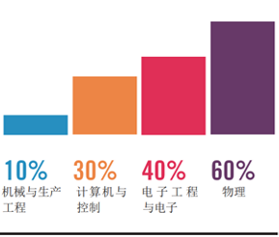
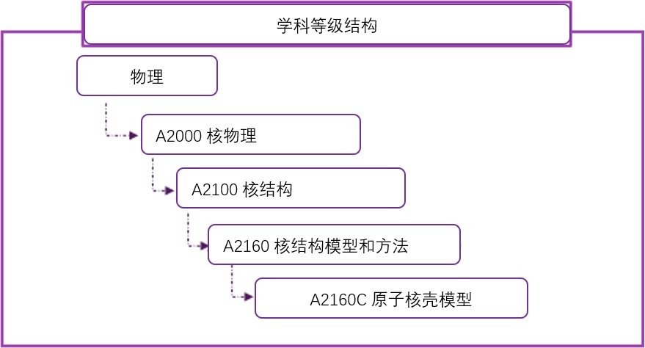
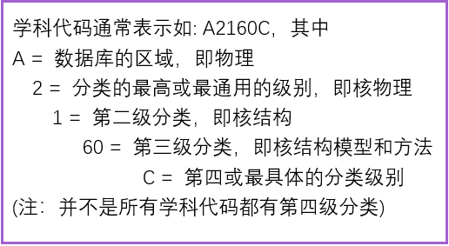
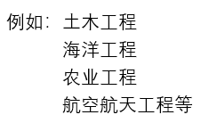
我是Inspec
“学科分类”
Inspec—“叙词表和覆盖学科领域”的数据索引
关键数字
2100万条记录
Inspec数据库涵盖最主流的工程学科领域。
5级学科分类及学科分类代码标引
3,600个精准类别
更多交叉学科被包含进Inspec数据库
详情参考：https://www.theiet.org/publishing/inspec/guides-and-support/

Slide 14
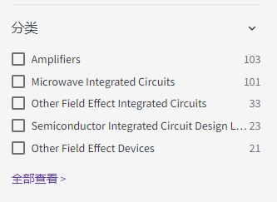
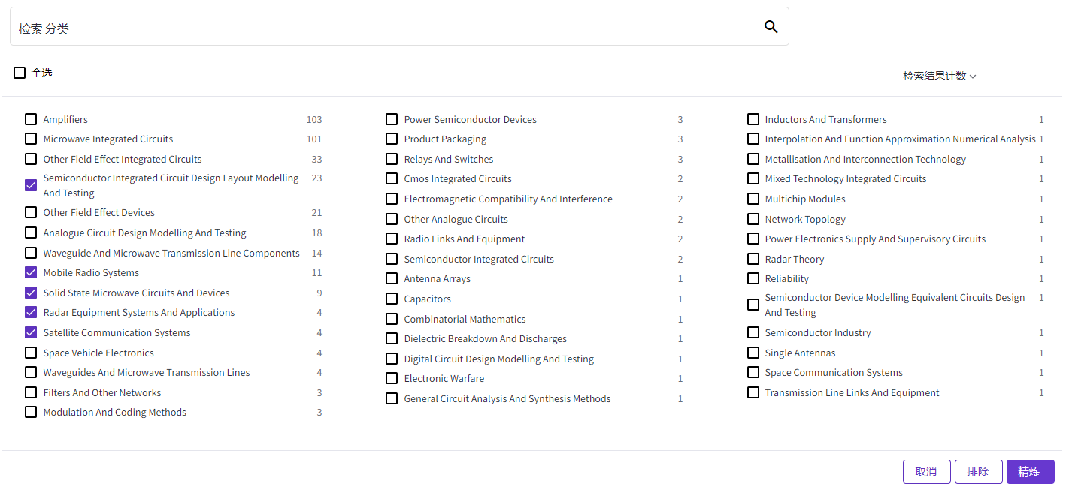
Inspec—“分类”索引精炼结果
在本案例中，基于研究“”半导体集成电路和通信”相关的需求，我们选择以下五个分类，它们与MMIC功率放大器研发制造、运用领域密切相关。
小结：通过inspec“分类”精炼，用户可以单选或多选相关分类，进一步根据研究需求精炼检索结果。在本案例中，讲105条检索数据缩小到课题最相关的47条记录。

Slide 15
Inspec—“控词”和“非控词” 数据索引
在Inspec中有超过2万个控词和非控词
1. 是什么？- 是一种通过专家标引系统对知识加以组织整理，以便后续进行检索分析的实用标签。
2. 为什么？- 用于描述科学和技术的语言常常存在同形异义词、同义词和多义词等不规范不准确的问题，科学术语也可能由于发表时间、地点、作者的不同具有不同的意思。 从而减少科学数据存在的歧义、不准确和不标准的描述
控词
10000+控词
3. 如何做到？- 相比自然语言，Inspec受控词表更加准确地对所有的知识重新定义和组织。控制词表强制要求所有Inspec收录的数据采用这些经过专家标引系统标引且权威认定的术语，保证Inspec数据的一致性和可被准确检索到。
相对关系
是相对于控词的一个概念，由于控词表是一个比较稳定的专业词表，每年更新一次，为了避免一些新兴概念或重要理念和交叉学科无法被及时揭示， Inspec引入了非控词概念， 每周更新，保证Inspec对科学数据的每一个角落和方向进行全面精准的覆盖。
非控词
10000+非控词
数据来源: https://www.theiet.org/publishing/inspec/guides-and-support/

Slide 16
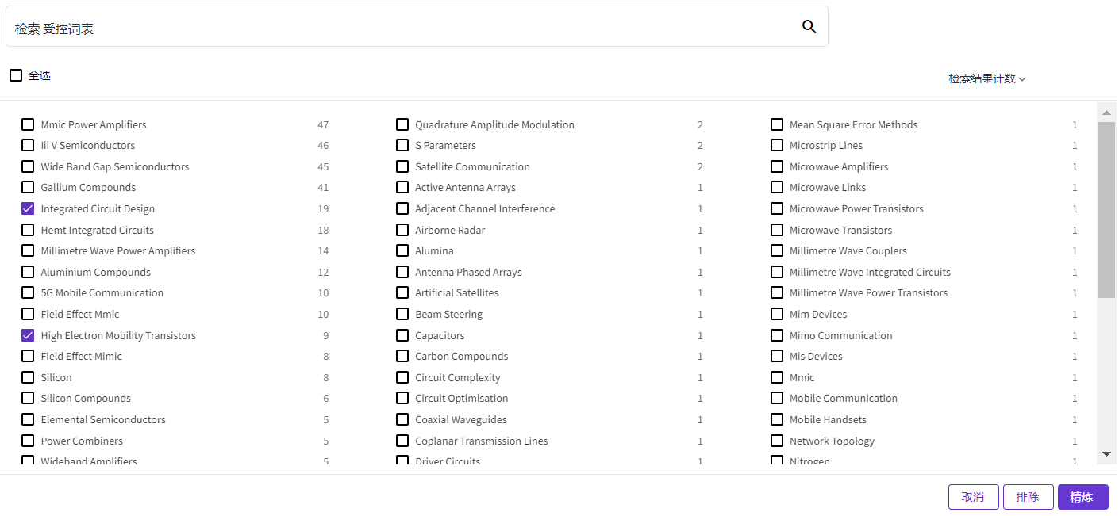
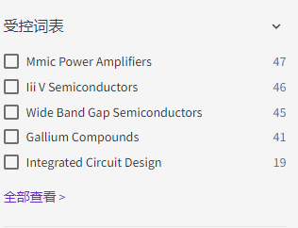
Inspec“控制词”精炼结果
本案例演示中，我们选择与“集成电路设计”和“高电子迁移率晶体管”这两个控制词，它们本课题下一步研究领域。
小结：通过inspec“控制词”精炼，进一步缩小文献检索结果，从47条结果缩小到25条。
Notes:
选择频率，ka波段（26.5Ghz-40Ghz）、带宽（1GHz-3.5GHz）(左侧输入最小值，右侧可输入最大值以指定检索的数值范围）

Slide 17
Inspec— 文献“处理类型”索引简介
处理类型 | 解释
Applications (a) /应用型 | 描述仪器、设备等的使用，涉及应用场景
Bibliography or Literature Survey (b) 书目或文献调查 | 参考文献超过50种
Economic Aspects or Market Survey (e) 经济因素或市场调查 | 涉及经济或商业方面，如成本、定价、市场预测等
General or Review Article (g) 综述文章 | 对某领域发展的的总体回顾和总结，包含方法、最前沿的评论、概述等。对于想要对不熟悉主题领域进行研究的科研人员很有价值
New Developments (n) 新进展 | 专利意义上的任何新的或新颖的内容，或者可能产生某些专利的文章（查看文献时注意出版时间）
Practical Aspects (p)/实践型 | 实际使用和手工操作相关
Product Review (r) 产品评述 | 上述实践型的子集，包括产品规格和使用指南等
Theoretical Aspects or Mathematical Treatment (t)/理论型或数学解析 | 理论和数学分析方法， 分析事实及其相互关系
Experimental Aspects (x)/实验型 | 涉及测试、实验、试行程序或政策的内容

Slide 18
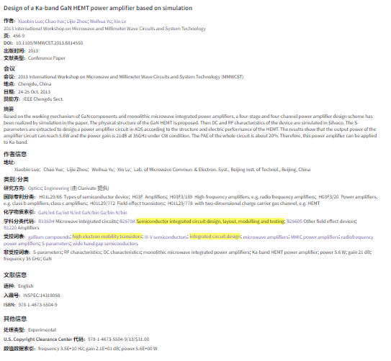
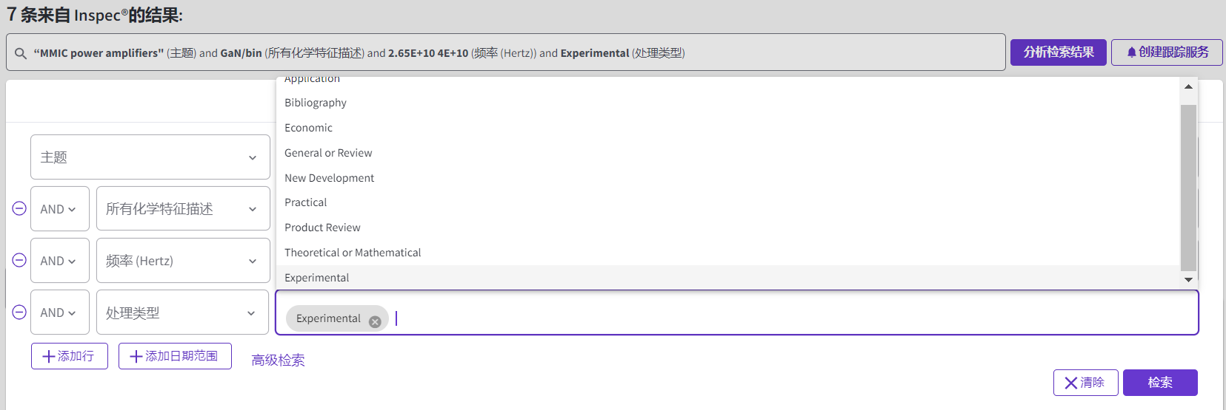
Inspec—文献“处理类型”字段
小结：通过“处理类型”检索字段，再进一步缩小文献检索结果。例如本案例中，如果我们选择“实验性的”处理类型，即将105条检索结果缩小到7条。
Notes:
数值数据字段选择频率

Slide 19
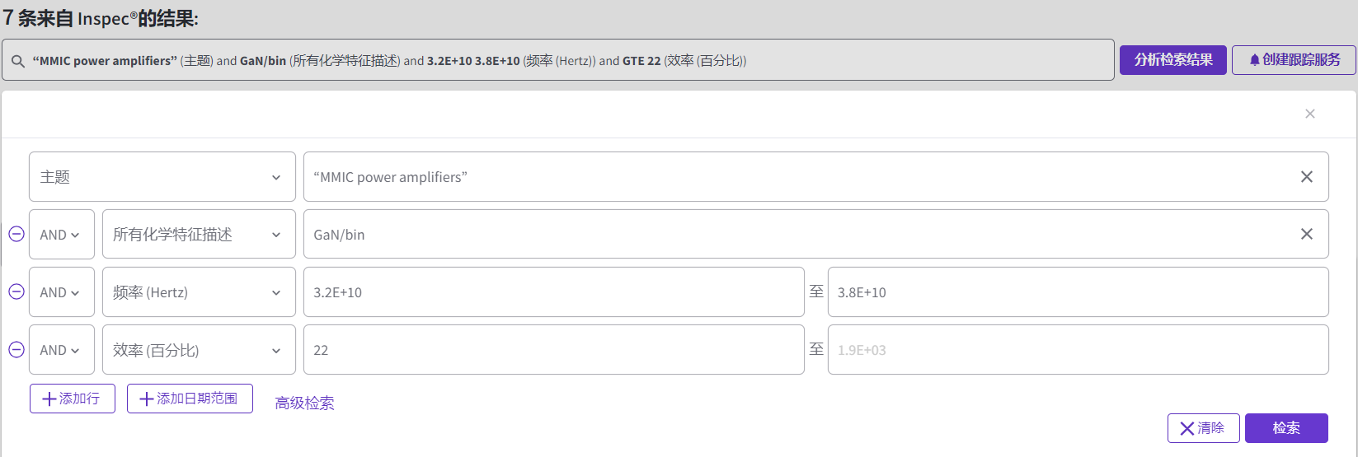
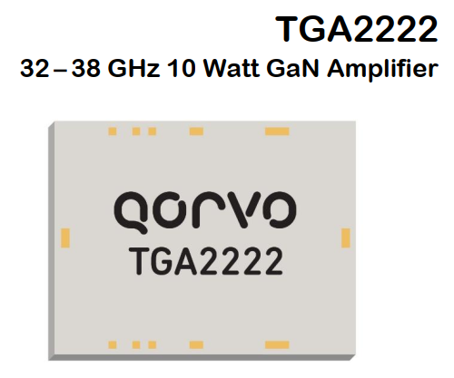
INSPEC—化学索引和数值索引高级组合检索式
以美国Qorvo公司TGA2222型号MMIC功率放大器为例
小结：以美国Qorvo公司研发的Ka频段MMIC功率放大器TGA2222型号为例，INSPEC的化学索引（GaN）和两条数值索引（Ka频段 3.2E+10Hz – 3.8E+10Hz）、（功率附加效率（PAE）>22%）检索字段组合。凭借INSPEC强大的化学和数值索引高级组合检索式，可实现一键减小99.7%的检索“噪音”。快速精准，极大地提高文献检索效率！
Notes:
如果需要在Ka-band频率范围之内，对MMIC功率放大器的带宽进行进一步限定，可在数值检索字段中继续添加Bandwidth，并输入其频率范围。

Slide 20
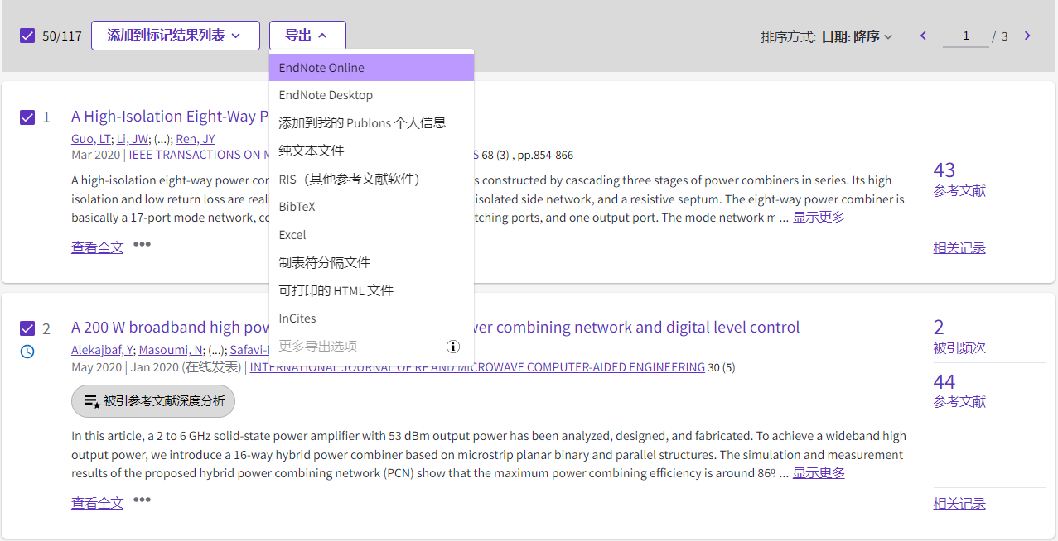
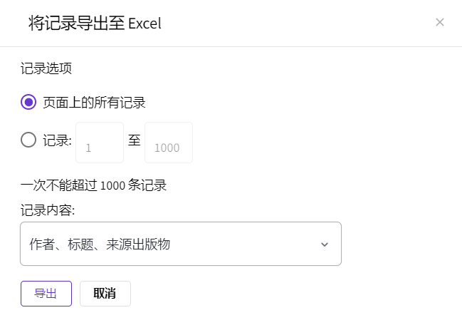
施引、引用文献查看、导出Endnotes/Excel等
小结：通过施引、引用一键导出功能，快速实现检索结果导出、下载。单次最多可支持1000条结果导出。

Slide 21
深耕底层数据，成就精准揭示
-Inspec高效检索，助力科技兴国
感谢您的关注！

